Slide 1
Архитектура программ на AVR
Пшеничников Артём, P3107

Slide 2
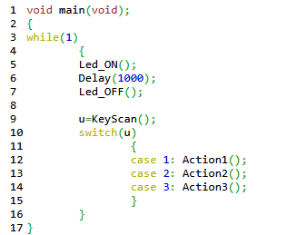
Суперцикл
Идеально для простых задач
Программа крайне монолитна
Сложно расширять
Желательна прозрачность цикла

Slide 3
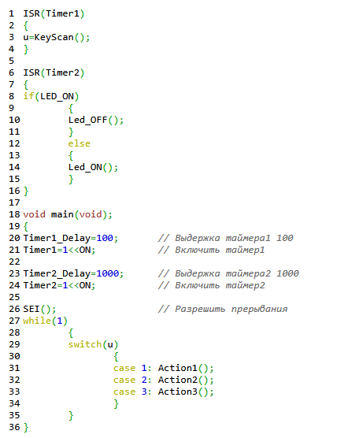
Суперцикл + прерывания
Часть простых процессов можно выделить в прерывания
В дальнейшем код прерываний сильно разрастается, что плохо
Прерывания выполняются не моментально => смещение таймеров и т. д.

Slide 4
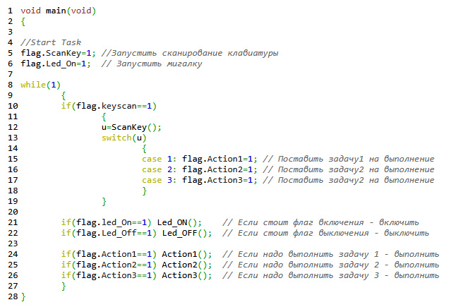
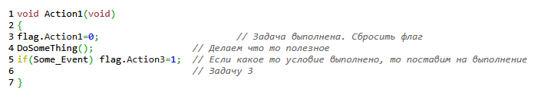
Флаговый автомат
Управление задачами не напрямую, а постановка «в очередь»
Необходимость тратить память на управляющие конструкции
Возможность запускать задачи из других задач
Лёгкая расширяемость
Сложная реализация задержек

Slide 5
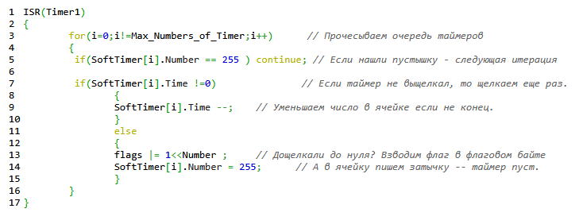
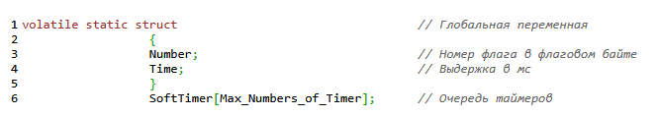
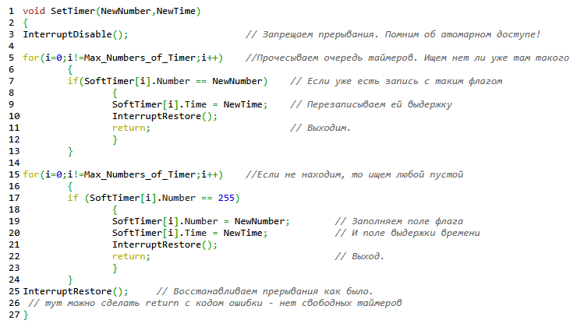
Флаговый автомат + программный таймер
Системный таймер устанавливается в режим прерывания с периодом (например) 1 мс
Нельзя использовать delay
Очередь таймеров в массиве
Установка таймера из любого места в коде
Простые периодичные задачи (запуск таймера в конце задачи)
Очень простое расширение

Slide 6
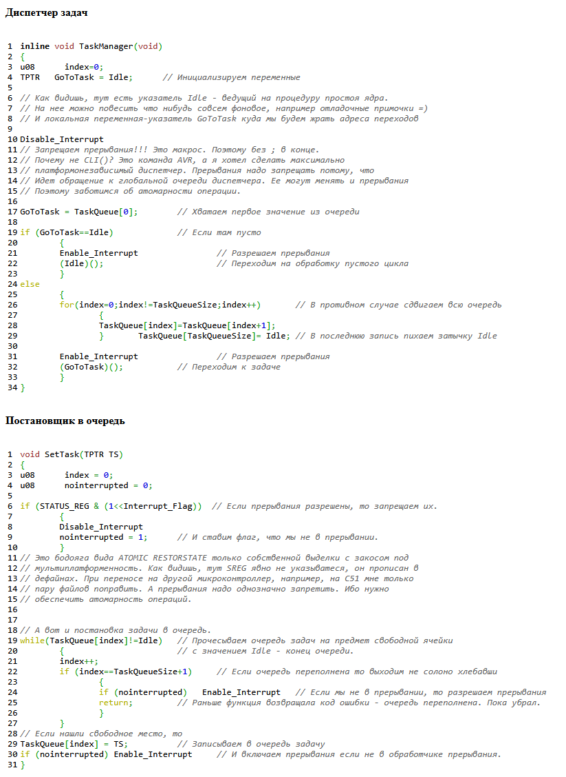
Диспетчер
Динамическая очередь задач
Постановка в очередь путём записи адреса функции
Количество кода не увеличивается по мере разрастания программы

Slide 7
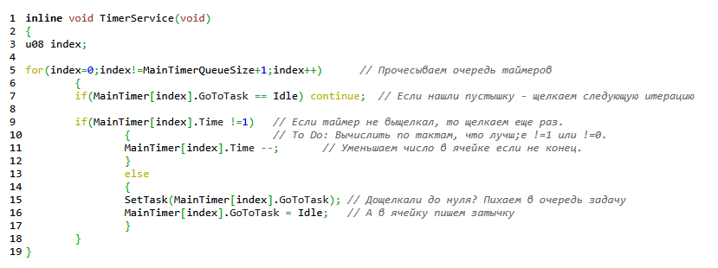
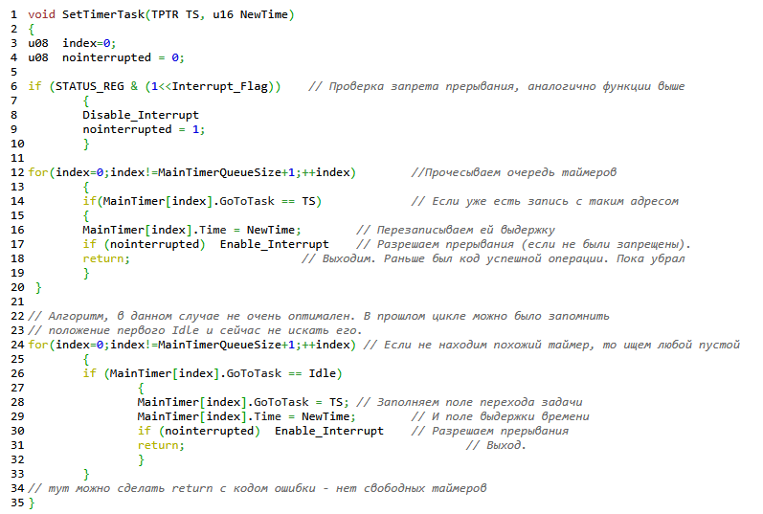
Диспетчер + очередь таймеров
Аналогично флаговому автомату, таймер генерирует прерывание каждую 1 мс
Даёт возможность используя меньше кода реализовать любые задачи с задержками в виде конвейера
Невозможность постановки двух одинаковых задач

Slide 8
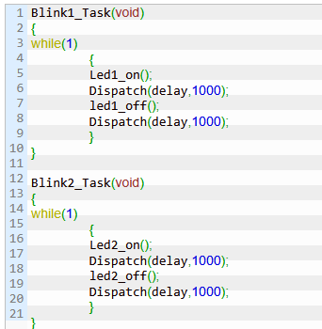
Кооперативная RTOS
Вместо разделения одной задачи на много мелких, передающих друг другу управления, одни большие
Dispatch передаёт управление Диспетчеру на выполнение других задач на указанное время
Также сюда могут быть добавлены приоритеты задач

Slide 9
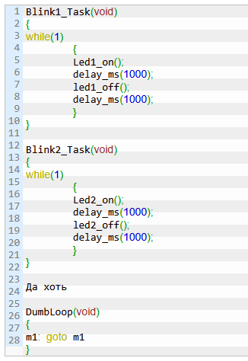
Вытесняющая RTOS
Зацикленная задача не вешает всю программу
Все задачи выполняются «рывками», определенными прерываниями диспетчера
Но приходится сохранять все состояние прерванных задач => необходимо своё адресное пространство каждой задаче
Очень большие требования к ресурсам, минимум ATmega128, в некоторых случаях Кооперативная RTOS предпочтительнее

